Slide 1










Chuẩn bị
Thứ … wgàǀ … κánƑ … wăm 2022
TǨn:
Bảng ηân 3, bảng εia 3 (ǇΗĞt 2)
Notes:
Thầy cô thay thứ ngày vào sao cho phù hợp nhé!

Slide 2


Slide 3




TOÁN 3
Notes:
Tác giả bộ ppt Toán + Tiếng Việt các lớp 1, 2, 3: Phan Thị Linh – Đà Nẵng
Sđt lh: 0916.604.268
+ Zalo: 0916.604.268
+ Facebook cá nhân: https://www.facebook.com/nhilinh.phan/
+ Nhóm chia sẻ tài liệu: https://www.facebook.com/groups/443096903751589
Hãy liên hệ chính chủ sản phẩm để được hỗ trợ và đồng hành trong suốt năm học nhé!

Slide 4


Notes:
GV linh hoạt phần khởi động có/không vì có những bài dài nên khởi động là dạy cháy giờ ạ
Tác giả bộ ppt Toán + Tiếng Việt các lớp 1, 2, 3: Phan Thị Linh – Đà Nẵng
Sđt lh: 0916.604.268
+ Zalo: 0916.604.268
+ Facebook cá nhân: https://www.facebook.com/nhilinh.phan/
+ Nhóm chia sẻ tài liệu: https://www.facebook.com/groups/443096903751589
Hãy liên hệ chính chủ sản phẩm để được hỗ trợ và đồng hành trong suốt năm học nhé!

Slide 5
Thử tài trí nhớ
Bảng nhân 3
3 x 1 = 3 | 3 x 6 = 18
3 x 2 = 6 | 3 x 7 = 21
3 x 3 = 9 | 3 x 8 = 24
3 x 4 = 12 | 3 x 9 = 27
3 x 5 = 15 | 3 x 10 = 30
Click vào từng mặt cười để kiểm tra kết quả
Notes:
Gv hỏi và khai thác kiến thức

Slide 6








Chúc mừng các em đã khởi động xuất sắc!
Notes:
GV tặng quà cho HS
Tác giả bộ ppt Toán + Tiếng Việt các lớp 1, 2, 3: Phan Thị Linh – Đà Nẵng
Sđt lh: 0916.604.268
+ Zalo: 0916.604.268
+ Facebook cá nhân: https://www.facebook.com/nhilinh.phan/
+ Nhóm chia sẻ tài liệu: https://www.facebook.com/groups/443096903751589
Hãy liên hệ chính chủ sản phẩm để được hỗ trợ và đồng hành trong suốt năm học nhé!

Slide 7
CHỦ ĐỀ 1:
ÔN TẬP VÀ BỔ SUNG
BÀI 5:
BẢNG NHÂN 3, BẢNG CHIA 3
(tiết 2)
Notes:
Tác giả bộ ppt Toán + Tiếng Việt các lớp 1, 2, 3: Phan Thị Linh – Đà Nẵng
Sđt lh: 0916.604.268
+ Zalo: 0916.604.268
+ Facebook cá nhân: https://www.facebook.com/nhilinh.phan/
+ Nhóm chia sẻ tài liệu: https://www.facebook.com/groups/443096903751589
Hãy liên hệ chính chủ sản phẩm để được hỗ trợ và đồng hành trong suốt năm học nhé!

Slide 8


Trang 16
Notes:
Tác giả bộ ppt Toán + Tiếng Việt các lớp 1, 2, 3: Phan Thị Linh – Đà Nẵng
Sđt lh: 0916.604.268
+ Zalo: 0916.604.268
+ Facebook cá nhân: https://www.facebook.com/nhilinh.phan/
+ Nhóm chia sẻ tài liệu: https://www.facebook.com/groups/443096903751589
Hãy liên hệ chính chủ sản phẩm để được hỗ trợ và đồng hành trong suốt năm học nhé!

Slide 9
Bảng chia 3
a)
3 x 4 = 12
12 : 3 = 4
Notes:
Gv hỏi và khai thác kiến thức

Slide 10
Bảng chia 3
b) Hoàn thành bảng chia 3
Bảng chia 3
3 : 3 = 1
6 : 3 = 2
9 : 3 = 3
12 : 3 = 4
15 : 3 = 5
18 : 3 = 6
21 : 3 = 7
24 : 3 = 8
27 : 3 = 9
30 : 3 = 10
?
?
?
?
?
?
?
?
?
?
Notes:
Gv hỏi và khai thác kiến thức

Slide 11


Thử tài trí nhớ
Bảng chia 3
3 : 3 = 1 | 18 : 3 = 6
6 : 3 = 2 | 21 : 3 = 7
9 : 3 = 3 | 24 : 3 = 8
12 : 3 = 4 | 27 : 3 = 9
15 : 3 = 5 | 30 : 3 = 10
Click vào từng mặt cười ngẫu nhiên để kiểm tra kết quả
Notes:
Thầy cô đừng click theo thứ tự, HS sẽ nhớ máy móc ạ

Slide 12
Thử tài trí nhớ
Bảng chia 3
3 : 3 = 1 | 18 : 3 = 6
6 : 3 = 2 | 21 : 3 = 7
9 : 3 = 3 | 24 : 3 = 8
12 : 3 = 4 | 27 : 3 = 9
15 : 3 = 5 | 30 : 3 = 10
Notes:
Gv hỏi và khai thác kiến thức

Slide 13


Hoạt động
Notes:
Tác giả bộ ppt Toán + Tiếng Việt các lớp 1, 2, 3: Phan Thị Linh – Đà Nẵng
Sđt lh: 0916.604.268
+ Zalo: 0916.604.268
+ Facebook cá nhân: https://www.facebook.com/nhilinh.phan/
+ Nhóm chia sẻ tài liệu: https://www.facebook.com/groups/443096903751589
Hãy liên hệ chính chủ sản phẩm để được hỗ trợ và đồng hành trong suốt năm học nhé!

Slide 14



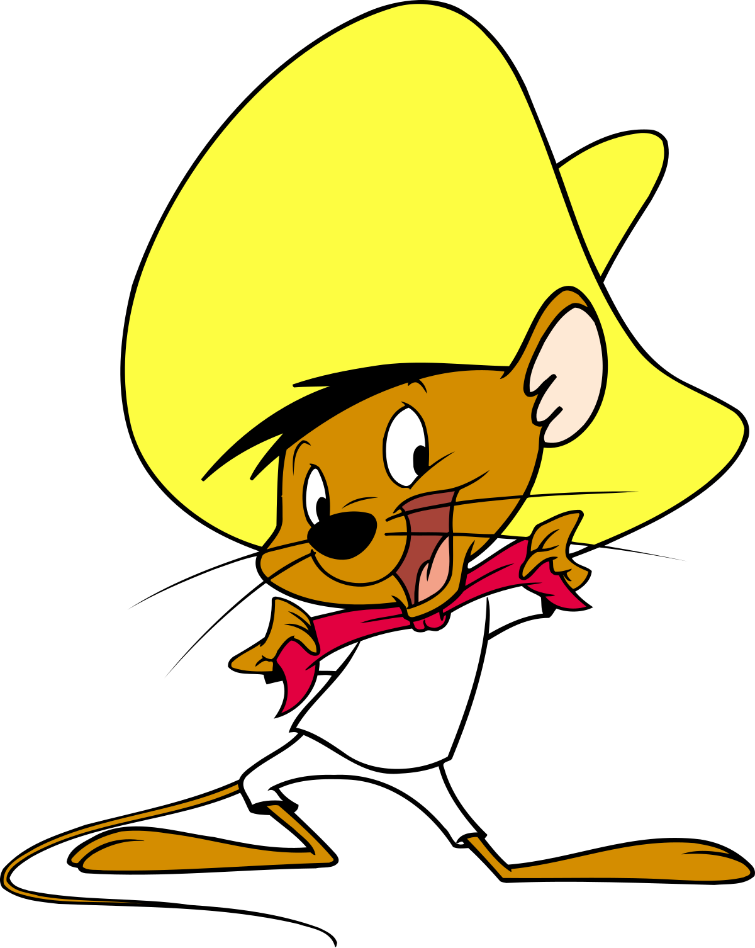
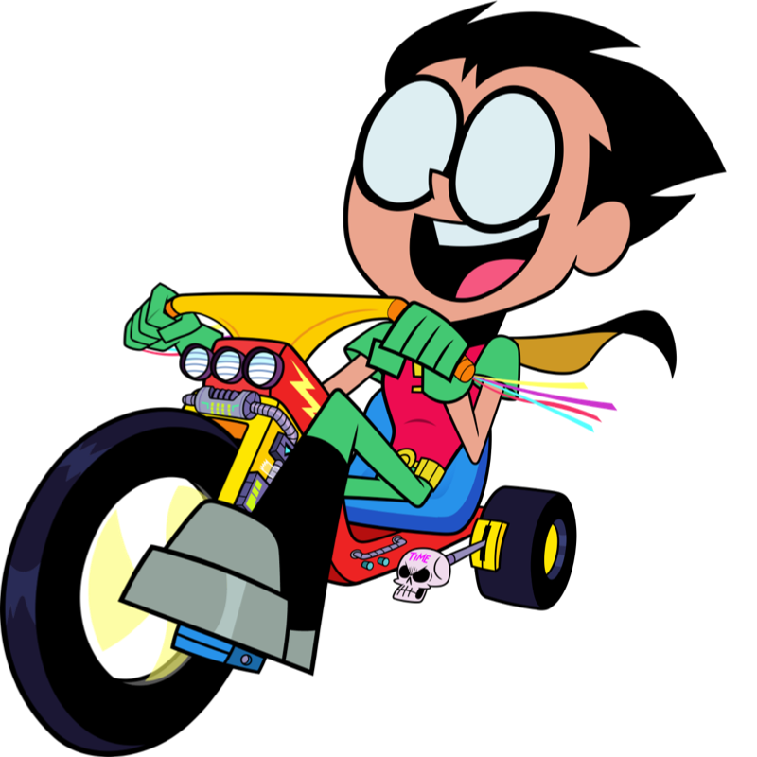
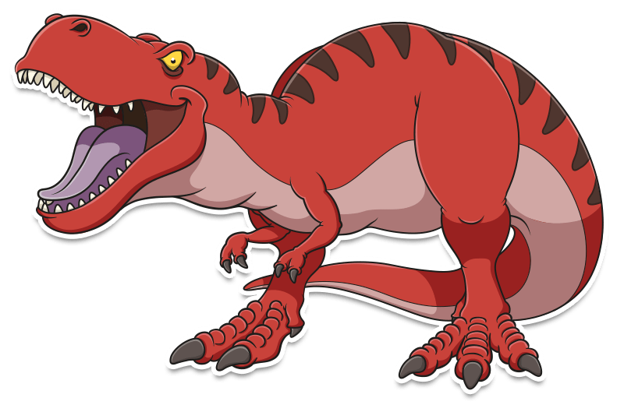
1
Số?
Số bi chia | 6 | 12 | 15 | 21 | 24 | 30
Số chia | 3 | 3 | 3 | 3 | 3 | 3
Thương | 2 | 4 | 5 | 7 | 8 | 10
Click vào từng nhân vật hoạt hình để kiểm tra kết quả
Notes:
Vậy, số bị trừ là 40 (GV nên cho HS kết luận lại

Slide 15







2
Chọn kết quả cho mỗi phép tính.
1
2
6
3
4
5
Click vào số thứ tự khi HS chọn con ong bất kì.
Notes:
ĐỐI VỚI BÀI MẪU, NGƯỜI SOẠN K ĐỂ SẴN KẾT QUẢ. GV NÊN CHO 1 HS LÀM BÀI MẪU RỒI HD HS CẢ LỚP CÁCH LÀM Ạ

Slide 16


Notes:
Tác giả bộ ppt Toán + Tiếng Việt các lớp 1, 2, 3: Phan Thị Linh – Đà Nẵng
Sđt lh: 0916.604.268
+ Zalo: 0916.604.268
+ Facebook cá nhân: https://www.facebook.com/nhilinh.phan/
+ Nhóm chia sẻ tài liệu: https://www.facebook.com/groups/443096903751589
Hãy liên hệ chính chủ sản phẩm để được hỗ trợ và đồng hành trong suốt năm học nhé!

Slide 17
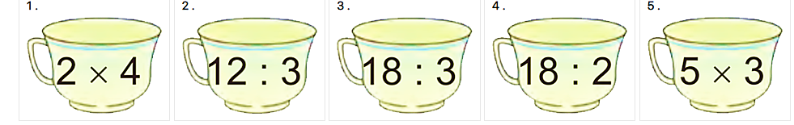
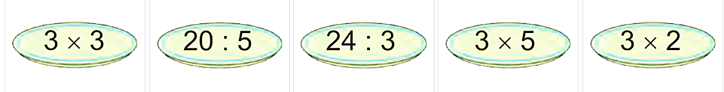
1
Hai phép tính nào dưới đây có cùng kết quả?
8
4
6
9
15
6
15
8
4
9
HS nên dùng bút chì viết kết quả các phép nhân/chia ra trước rồi nối sau.

Slide 18
2
Chia đều 30 que tính thành 3 bó. Hỏi mỗi bó có bao nhiêu que tính?
Tóm tắt
3 bó: 30 que tính
1 bó: … que tính?
Notes:
GV cần cho HS thấy được số cần tìm ở đây là thành phần nào trong phép trừ để HS áp dụng lí thuyết hợp lí
Tác giả bộ ppt Toán + Tiếng Việt các lớp 1, 2, 3: Phan Thị Linh – Đà Nẵng
Sđt lh: 0916.604.268
+ Zalo: 0916.604.268
+ Facebook cá nhân: https://www.facebook.com/nhilinh.phan/
+ Nhóm chia sẻ tài liệu: https://www.facebook.com/groups/443096903751589
Hãy liên hệ chính chủ sản phẩm để được hỗ trợ và đồng hành trong suốt năm học nhé!

Slide 19
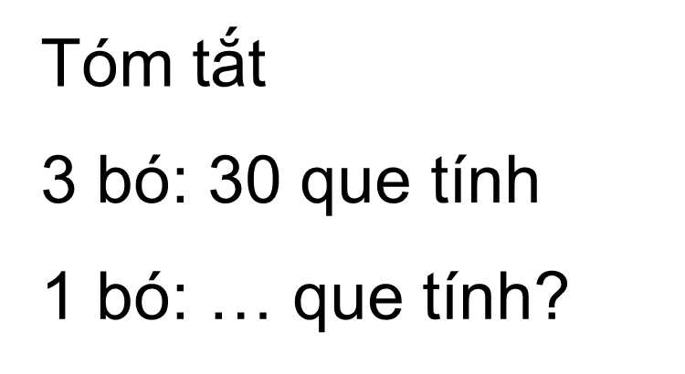
Thứ … wgàǀ … κánƑ … wăm 2022
TǨn:
Bảng ηân 3, bảng εia 3 (ǇΗĞt 2)
2.
Bài giải
Mĕ bó có số ǕΜ; Ǉíζ là:
30 : 3 = 10 (que)
Đáp số: 10 que tính.
Notes:
Thầy cô thay thứ ngày vào sao cho phù hợp nhé!

Slide 20

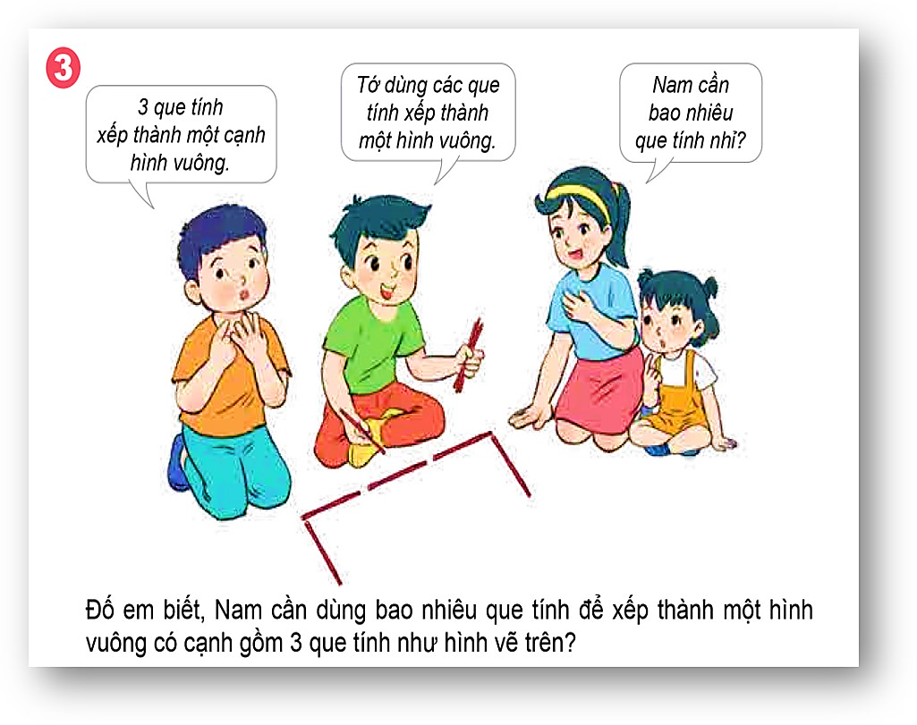
Notes:
Tác giả bộ ppt Toán + Tiếng Việt các lớp 1, 2, 3: Phan Thị Linh – Đà Nẵng
Sđt lh: 0916.604.268
+ Zalo: 0916.604.268
+ Facebook cá nhân: https://www.facebook.com/nhilinh.phan/
+ Nhóm chia sẻ tài liệu: https://www.facebook.com/groups/443096903751589
Hãy liên hệ chính chủ sản phẩm để được hỗ trợ và đồng hành trong suốt năm học nhé!

Slide 21


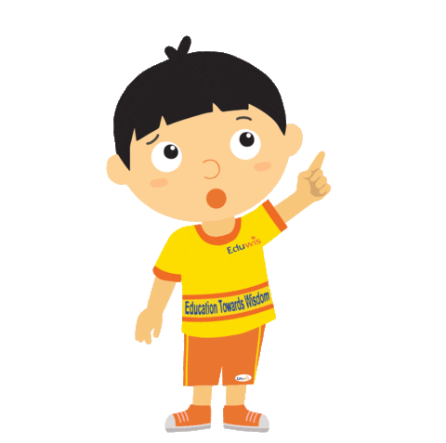
Notes:
GV cùng HS chốt lại kiến thức bài học. Có thể mời HS chốt trước rồi GV chốt sau ạ

Slide 22


Dặn dò
Notes:
Tác giả bộ ppt Toán + Tiếng Việt các lớp 1, 2, 3: Phan Thị Linh – Đà Nẵng
Sđt lh: 0916.604.268
+ Zalo: 0916.604.268
+ Facebook cá nhân: https://www.facebook.com/nhilinh.phan/
+ Nhóm chia sẻ tài liệu: https://www.facebook.com/groups/443096903751589
Hãy liên hệ chính chủ sản phẩm để được hỗ trợ và đồng hành trong suốt năm học nhé!

